Slide 1
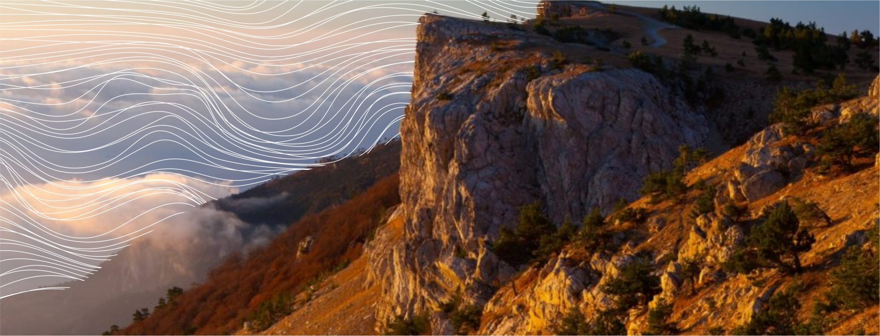

ФГБУ «Заповедный Крым»
Добровольцы
«Заповедного Крыма»:
Кто они?

Slide 2
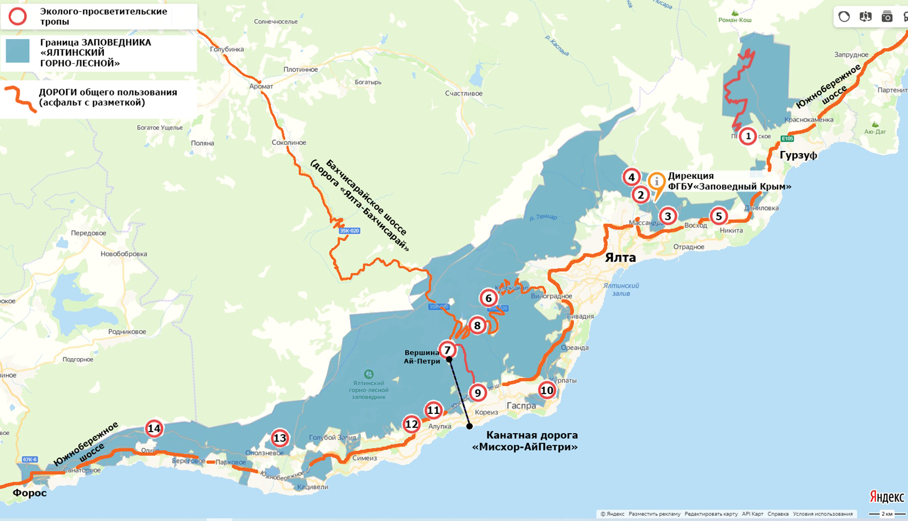

Основы волонтерской помощи были заложены ещё во времена Ялтинского горно-лесного заповедника
Волонтёры Заповедного Крыма
ФГБУ «Заповедный Крым» основан 30 ноября 2019 г. Работа с добровольцами стартовала в мае 2020 г.

Slide 3
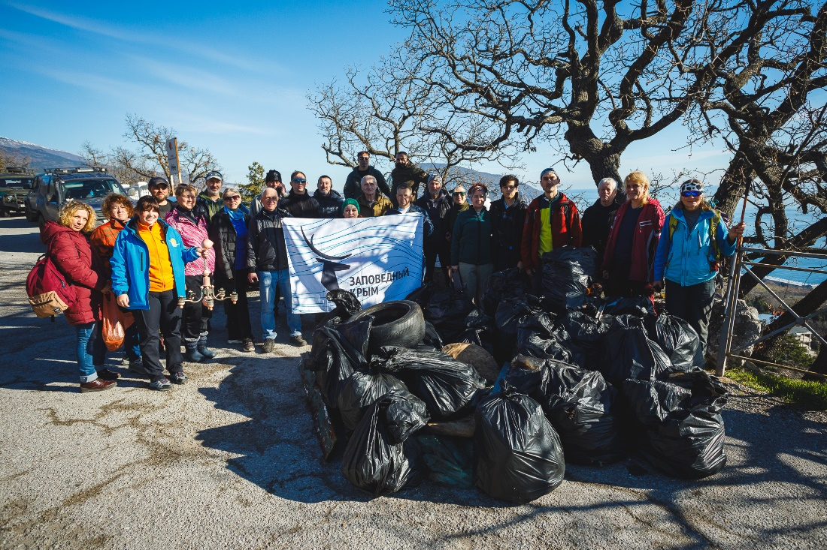
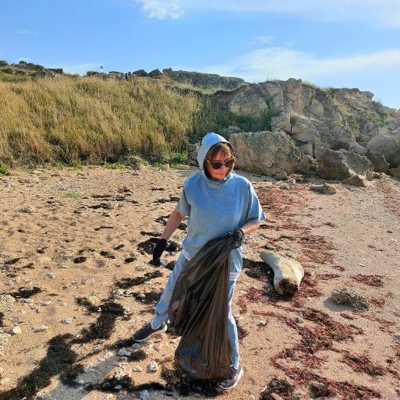
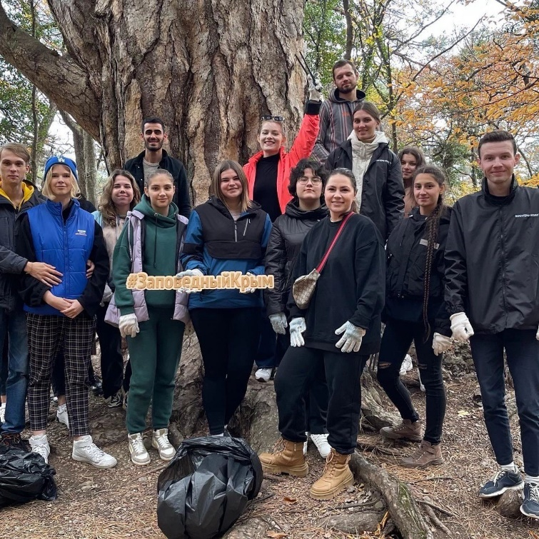
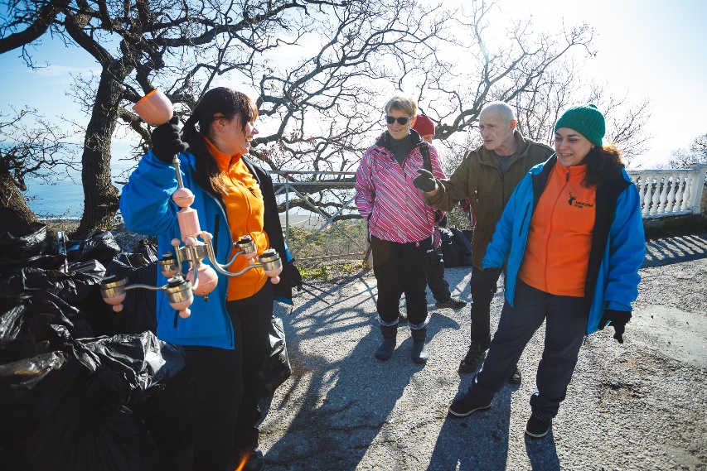

Slide 4
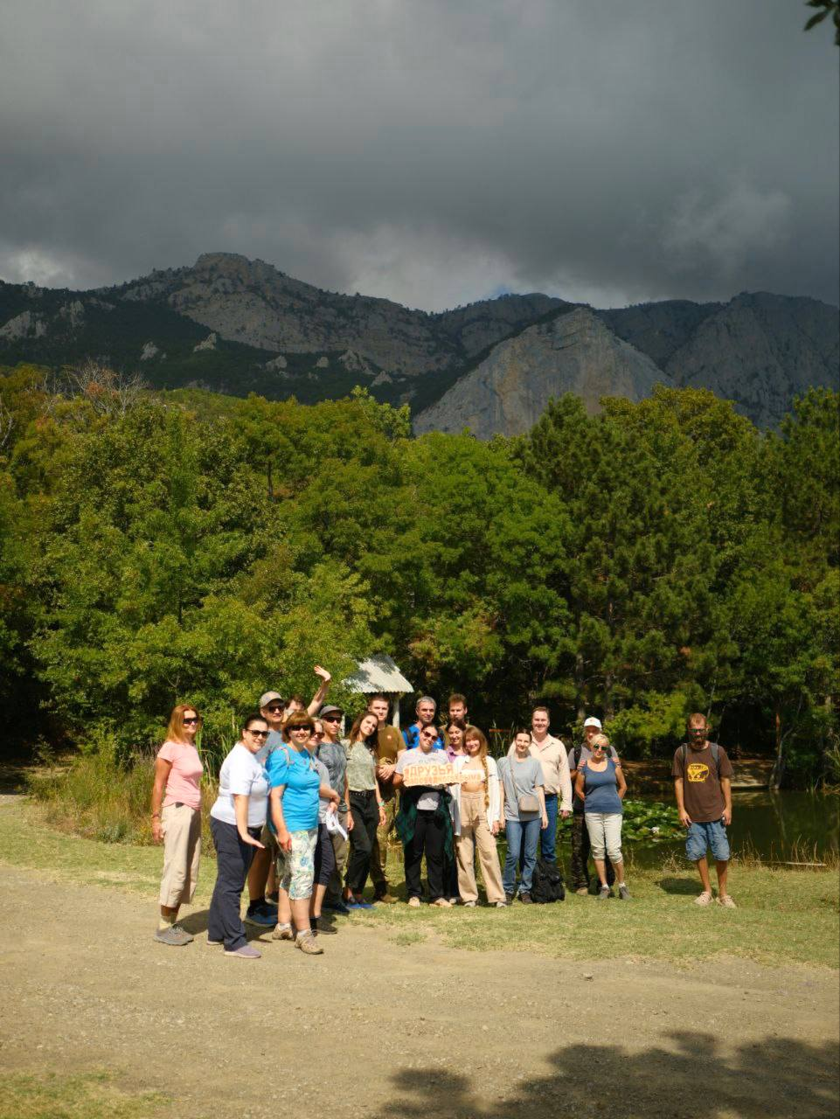
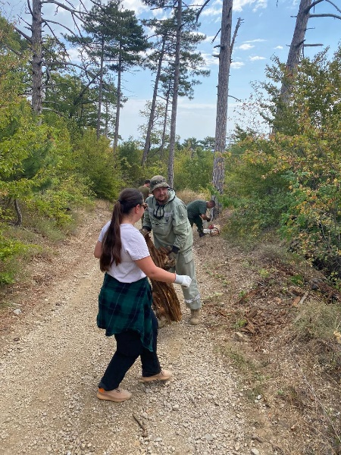
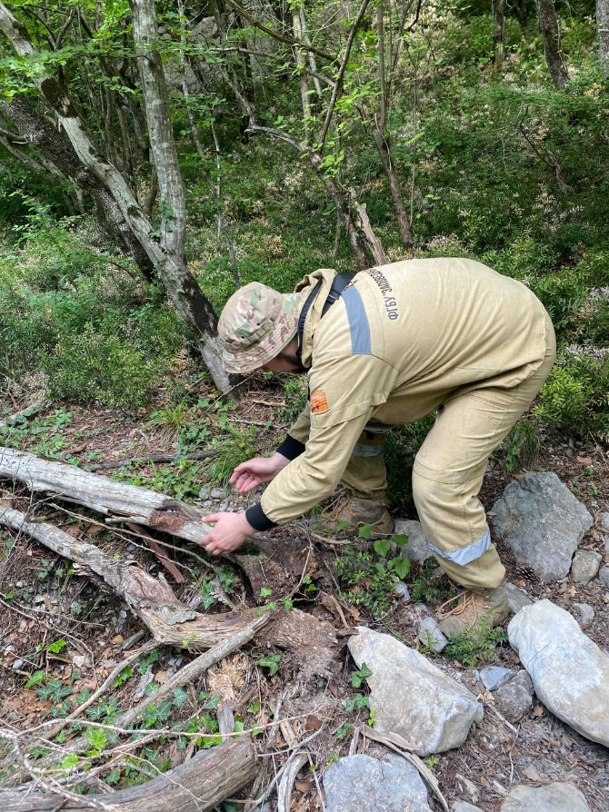
«Друзья заповедного Крыма» помогают сотрудникам лесохозяйственного отдела в уборке валежной и сухостойной древесины ( сухих, горючих материалов)
2025 г.

Slide 5
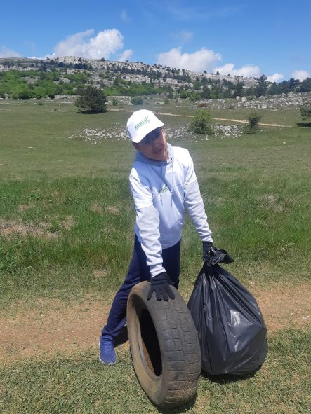
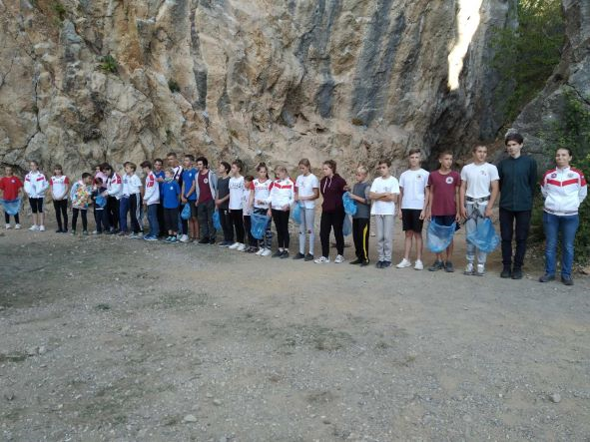
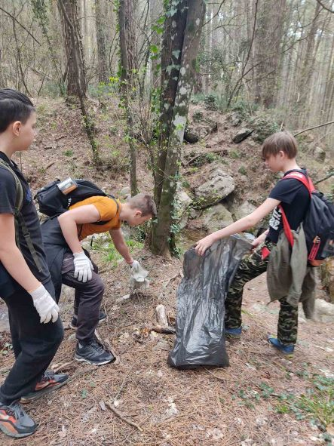
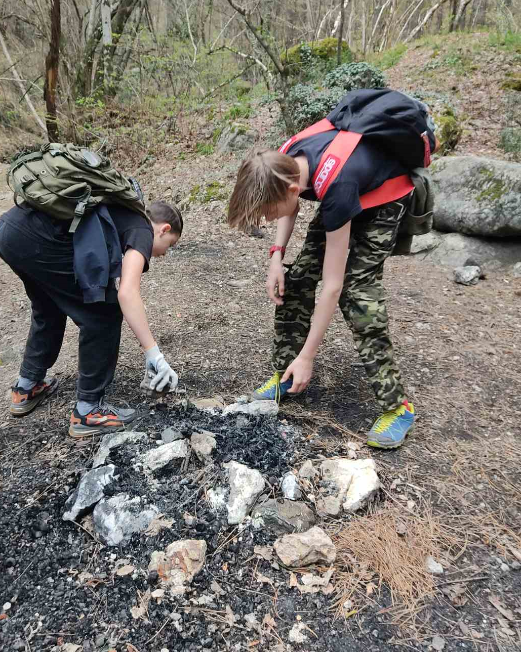
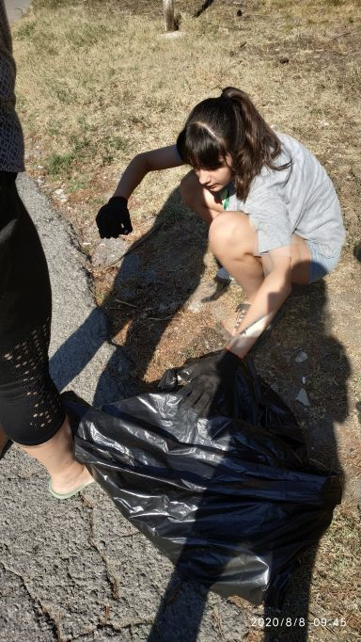

Растим новое поколение волонтёров….

Slide 6
Формирование базы волонтеров
Волонтёры: начало

Slide 7
Акции по уборке в 2020 году
Количество акций | 27
Количество участников | 916
Количество мусора, м3 | 111,66
Акции по уборке в 2021 году (8 месяцев)
Количество акций | 14
Количество участников | 563
Количество мусора, м3 | 111,2
Акции по уборке в 2024 году
Количество акций | 27
Количество участников | 667
Количество мусора, м3 | 166,3
Акции по уборке в 2023 году
Количество акций | 12
Количество участников | 423
Количество мусора, м3 | 115,2
И не только……..

Slide 8

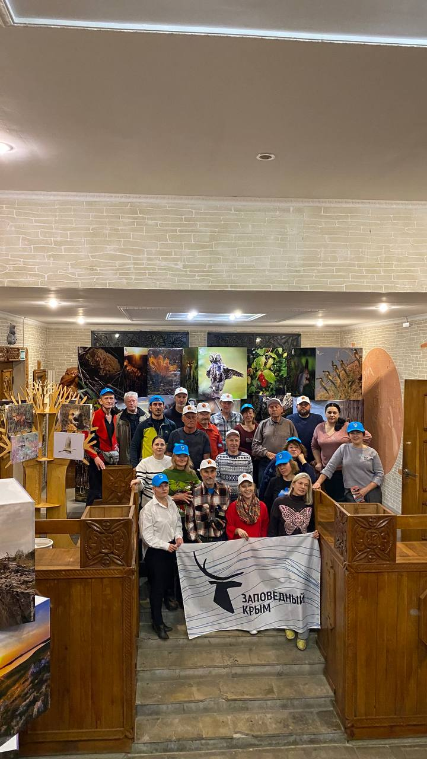
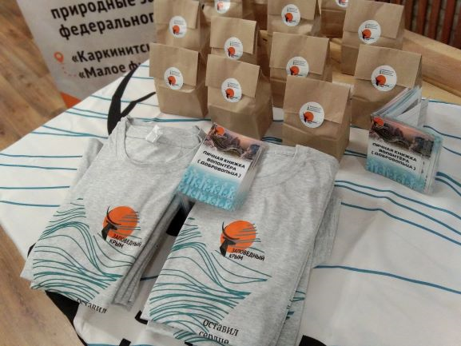
«Золотой фонд»
ГОСУДАРСТВЕННЫЙ ПРИРОДНЫЙ ЗАПОВЕДНИК

Slide 9
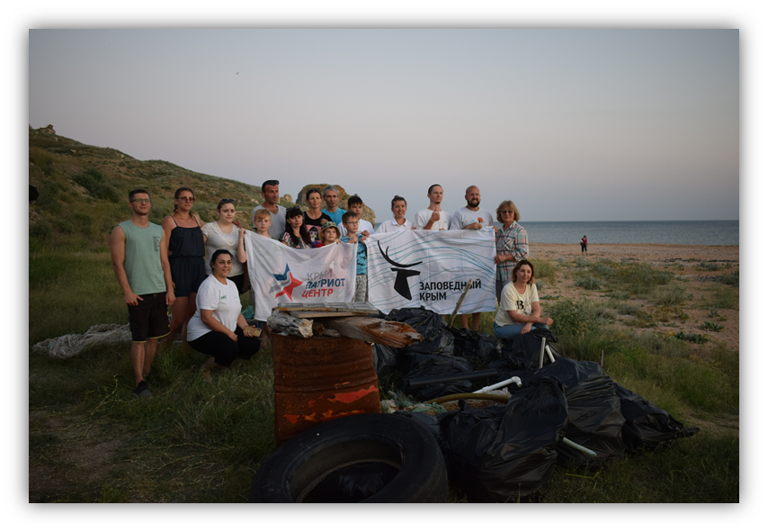
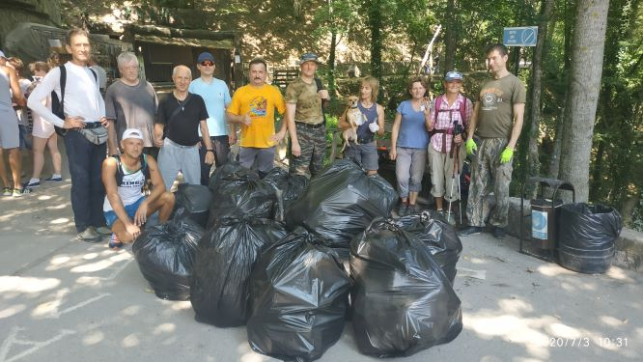
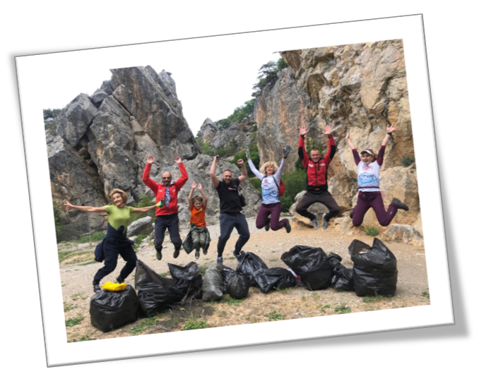
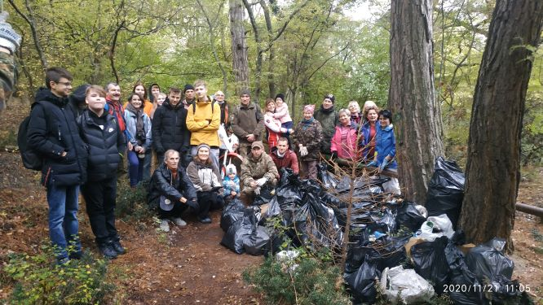
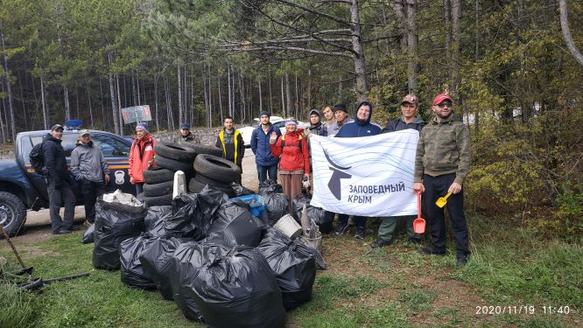

Друзья Заповедного Крыма
ГОСУДАРСТВЕННЫЕ ПРИРОДНЫЕ ЗАКАЗНИКИ

Slide 10
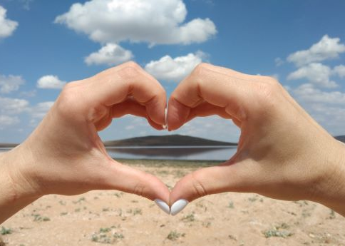
АУ, добровольцы!
ГОСУДАРСТВЕННЫЕ ПРИРОДНЫЕ ЗАКАЗНИКИ
Кто нам особенно нужен:
Дизайнеры, графические дизайнеры, видеографы, IT-специалисты
Краеведы, биологи, географы, зоологи, филологи, переводчики
Креативные мастера и мастерицы прикладного искусства(мягкая игрушка, валяние и др.) для воплощения идей по сувенирной продукции
Мультипликаторы, режиссёры, операторы видеороликов

Slide 11

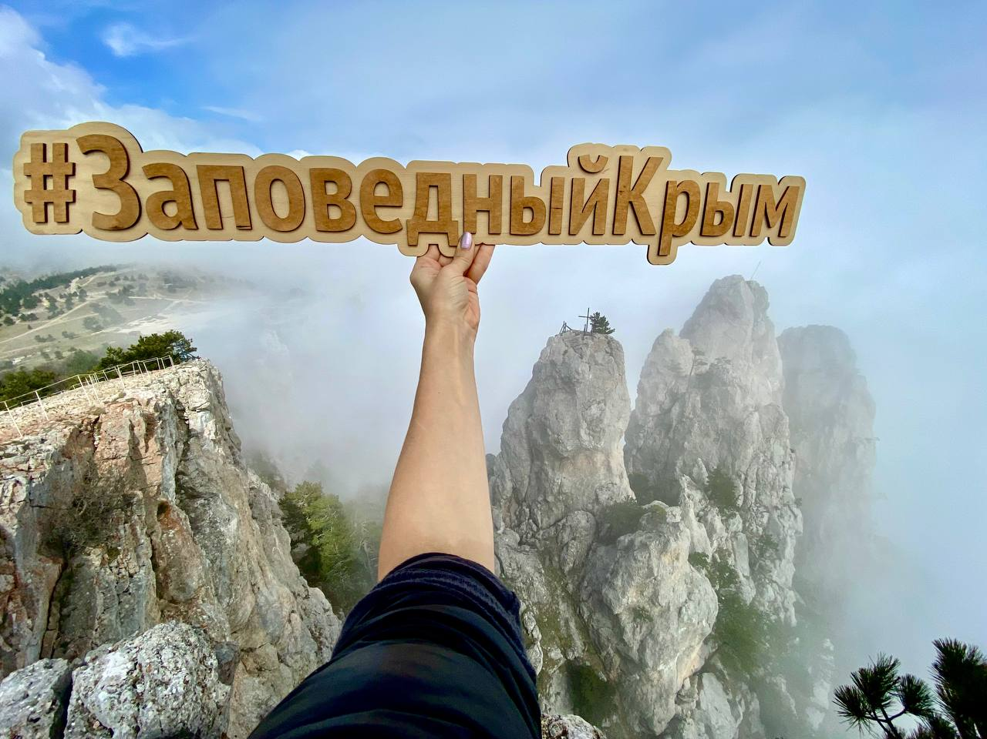
Ваш

